Slide 1
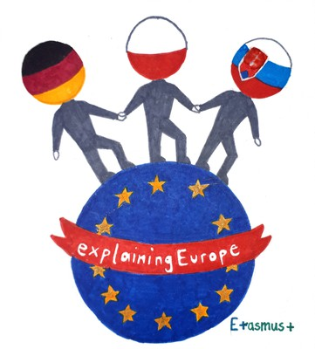
Projekt Erasmus +
„ explaining europe“
Vytváranie digitálnych učebných materiálov o Európe a Európskej Únii
Číslo projektu: 2019-1-DE03-KA229-060092_2

Slide 2
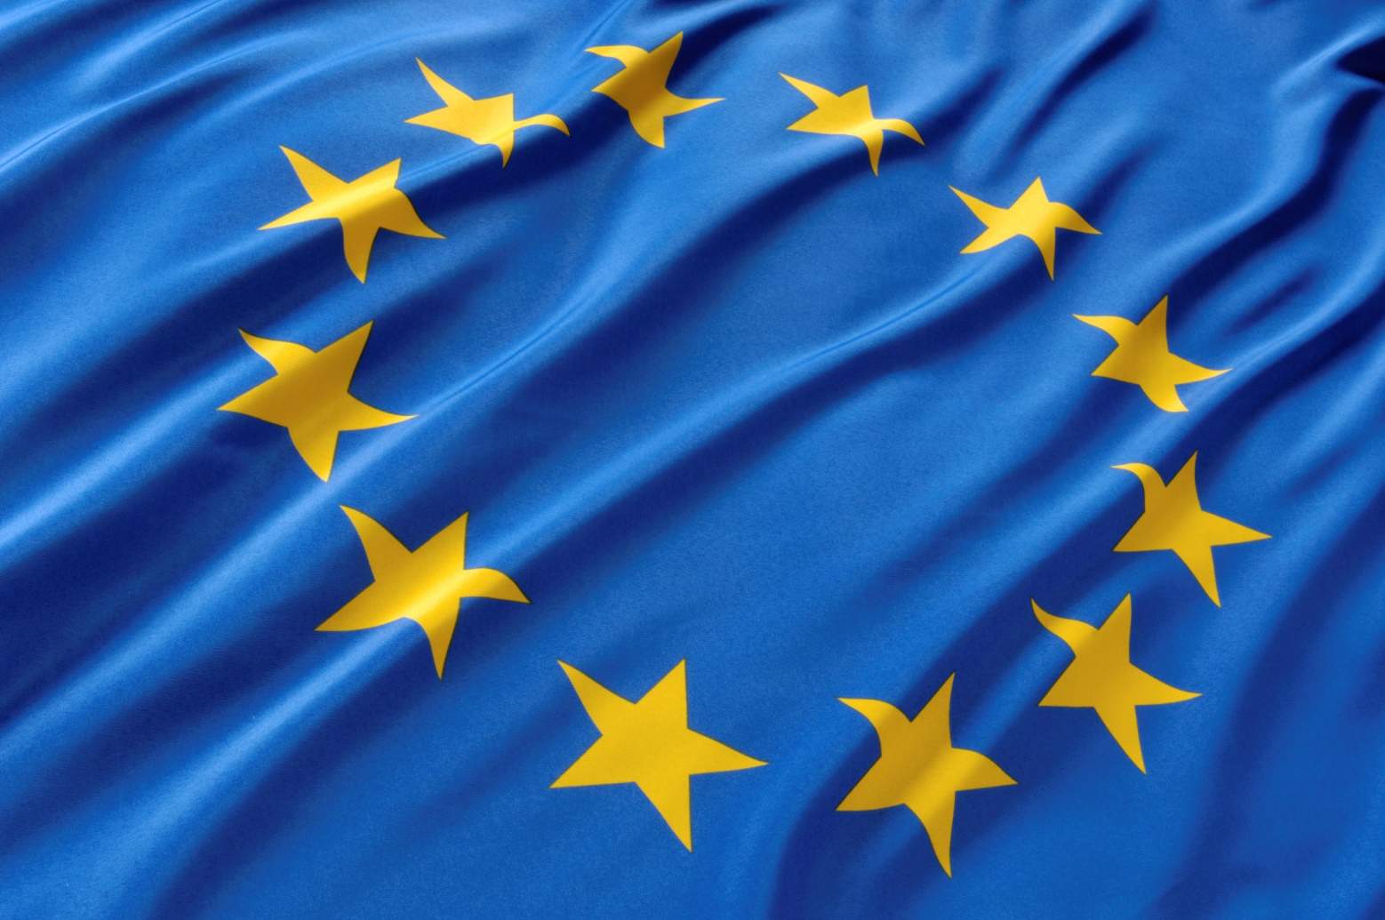
Európska únia

Slide 3
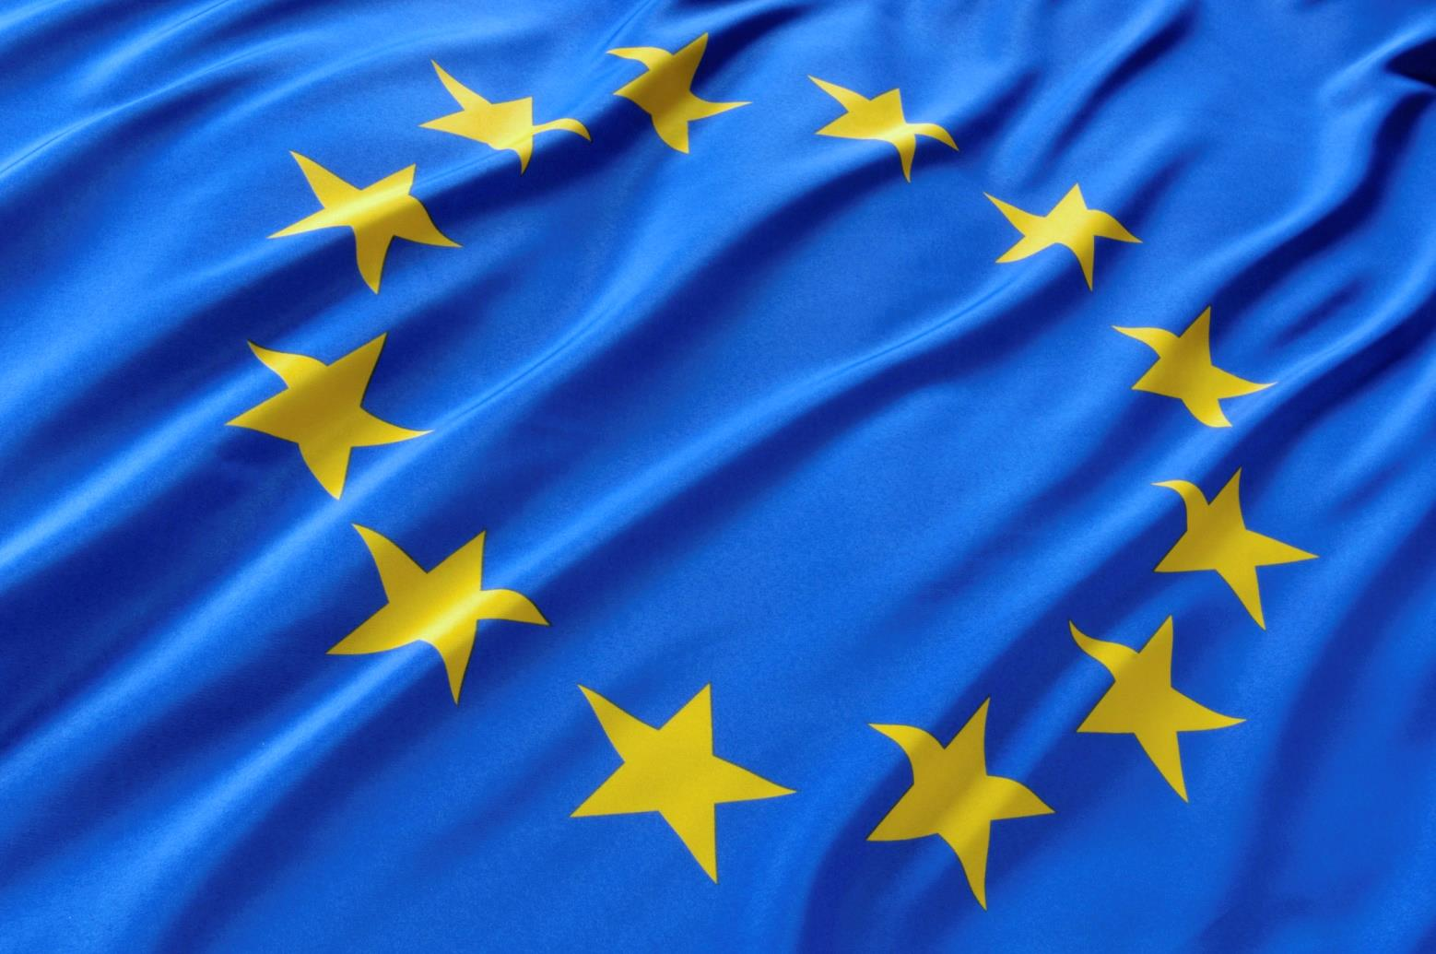
Európska únia (EÚ)
medzinárodná organizácia, zoskupenie európskych štátov, ktoré sa zaviazali k posilneniu ekonomickej a sociálnej súdržnosti na základe princípu solidarity,
vytvorila hospodársku a menovú úniu, zaviedla spoločnú zahraničnú a bezpečnostnú politiku,
členské štáty vytvorili spoločné orgány, na ktoré preniesli časť svojej suverenity

Slide 4

História EÚ
Rok 1951: vznik ESUO (Európske spoločenstvo uhlia a ocele)
Rok 1957: vznik EHS (Európske hospodárske spoločenstvo)
Rok 1958: vznik EURATOM (Európske spoločenstvo pre atómovú energiu)
ROK 1967: spojením ESUO+EHS+EORATOM = EURÓPSKE SPOLOČENSTVO
v zmluve sa pomenovanie „Európske spoločenstvo“ nahrádza pomenovaním „Európska únia“
1. 11. 1993 vznik zmluvy o Európskej únii – Maastrichtská zmluva
vytvorenie jednotného trhu a jeho 4 slobôd:
  1. voľný pohyb tovaru 3. voľný pohyb osôb
  2. voľný pohyb služieb 4. voľný pohyb peňazí

Slide 5

Číselné údaje o EÚ
Vznik: 1. november 1993
Rozloha: 4 325 675 km²
Počet obyvateľov: cca 496 mil. (2015)
Členské štáty: 27
Rozširovanie: celkovo 7-krát

Slide 6
Základné zmluvy EÚ
1991 – Maastrichtská zmluva – vytvorenie menovej únie
1995 – Schengenská dohoda – spoloční vízová politika a
ochrana hraníc
1997 – Amsterdamská zmluva – spoločná zahraničná
politika
2001 - Zmluva z Nice – príprava na rozšírenie EÚ
2009 – Lisabonská zmluva – reformná zmluva

Slide 7
Základné zmluvy EÚ
Európska únia - história, zmluvy a štruktúra
1952 | 1958 | 1967 | 1993 | 1999 | 2003 | 2009
 |  | Európske spoločenstvá | Európska únia (EU)
Európske spoločenstvo pre uhlie a oceľ (ESUO)
 | Európske hospodárske spoločenstvo (EHS) |  | Európske spoločenstvo
 | Euratom (Európske spoločenstvo atómovej energie, ESAE)
 |  |  | Spravodlivosť a vnútorné záležitosti
 |  |  |  | Policajná a súdna spolupráca v trestných veciach
 |  |  | Spoločná zahraničná a bezpečnostná politika
Parížska zmluva | Rímske zmluvy | Zmluvy o Európskych spoločenstvách | Maastrichtská zmluva | Amsterdamská zmluva | Zmluva z Nice | Lisabonská zmluva
"Tri piliere Európskej únie" - Európske spoločenstvo (ESUO, ES, Euratom), Spoločná zahraničná a bezpečnostná politika, Spravodlivosť a vnútorné záležitosti

Slide 8
Podmienky členstva v EÚ
novoprijímané štáty musia preukázať, že:
  budú dodržiavať normy a pravidlá EÚ
  majú súhlas inštitúcií EÚ
  majú súhlas svojich občanov (referendum)
novoprijímané štáty musia mať:
  stabilné inštitúcie zaručujúce demokraciu, ľudské práva, rešpektovanie ochrany menšín
  fungujúce trhové hospodárstvo
  schopnosť vyrovnať sa s konkurenciou a trhovými silami v EÚ
  schopnosť prijať a vykonávať záväzky vyplývajúce z členstva v EÚ
  schopnosť dodržiavať ciele politickej a hospodárskej únie

Slide 9






Zakladajúci členovia EÚ
Belgicko
Francúzsko
Holandsko
Luxembursko
Nemecko
Taliansko

Slide 10
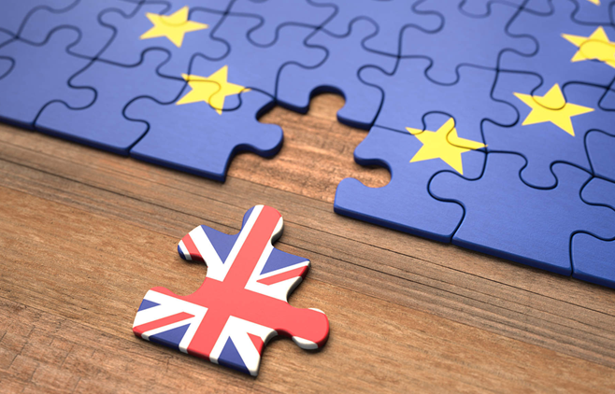
Postup rozširovania EÚ
1951 zakladajúci členovia:
Belgicko, Francúzsko, Holandsko, Luxembursko, Nemecko, Taliansko
1973 Dánsko, Írsko, Spojené kráľovstvo
1981 Grécko
1986 Portugalsko, Španielsko
1995 Fínsko, Rakúsko, Švédsko
2004 Cyprus, Česko, Estónsko, Litva, Lotyšsko, Maďarsko, Malta, Poľsko, Slovensko, Slovinsko
2007 Bulharsko, Rumunsko
2013 Chorvátsko
Kandidátske štáty: Albánsko, Čierna Hora, Macedónsko, Srbsko, Turecko
Potenciálni kandidáti: Bosna a Hercegovina, Kosovo
BREXIT: vystúpenie Spojeného kráľovstva z Európskej únie, 1. január 2021

Slide 11
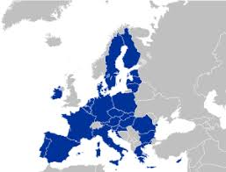
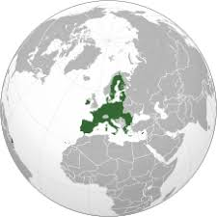

Slide 12
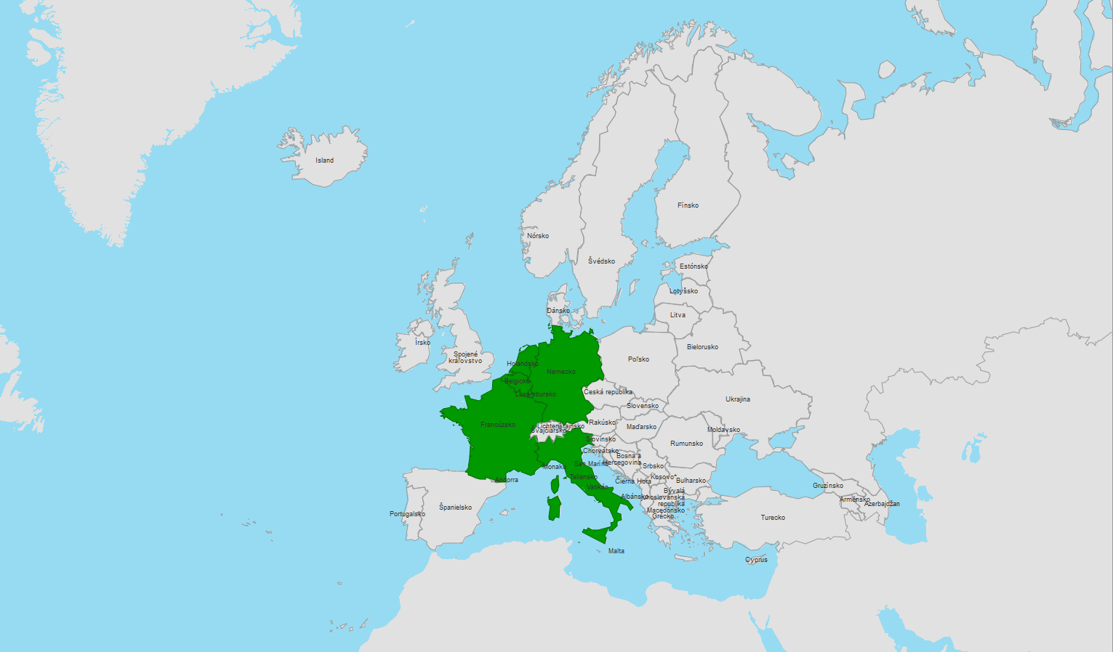
Európska únia (vznik 1951)

Slide 13
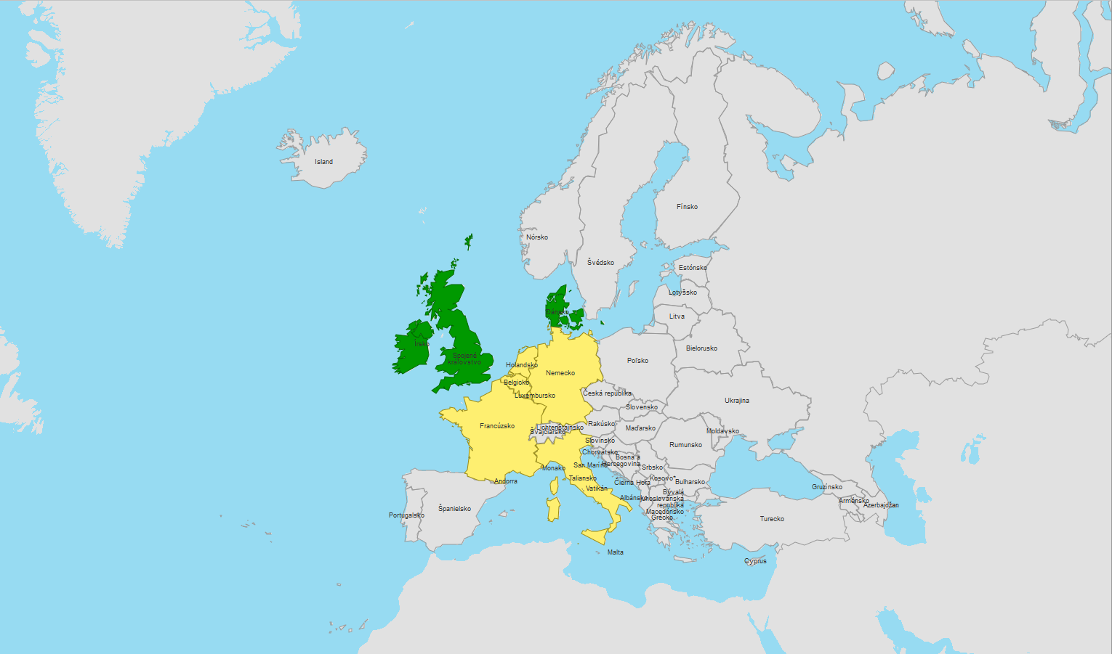
Európska únia (1973)

Slide 14
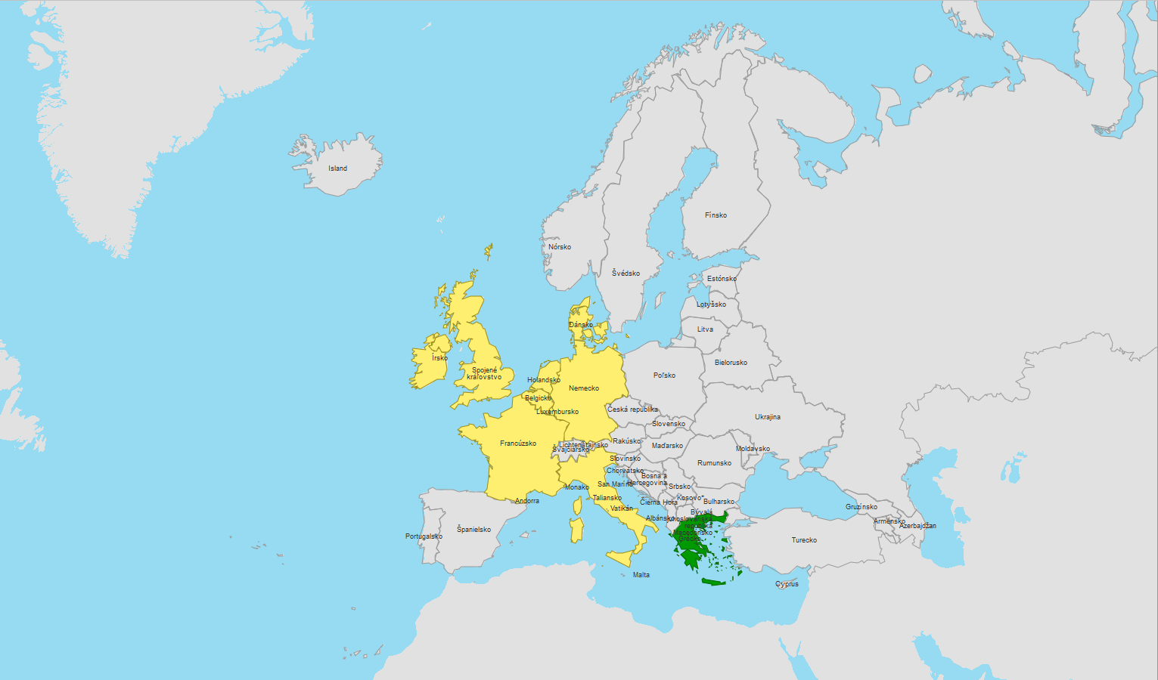
Európska únia (1981)

Slide 15
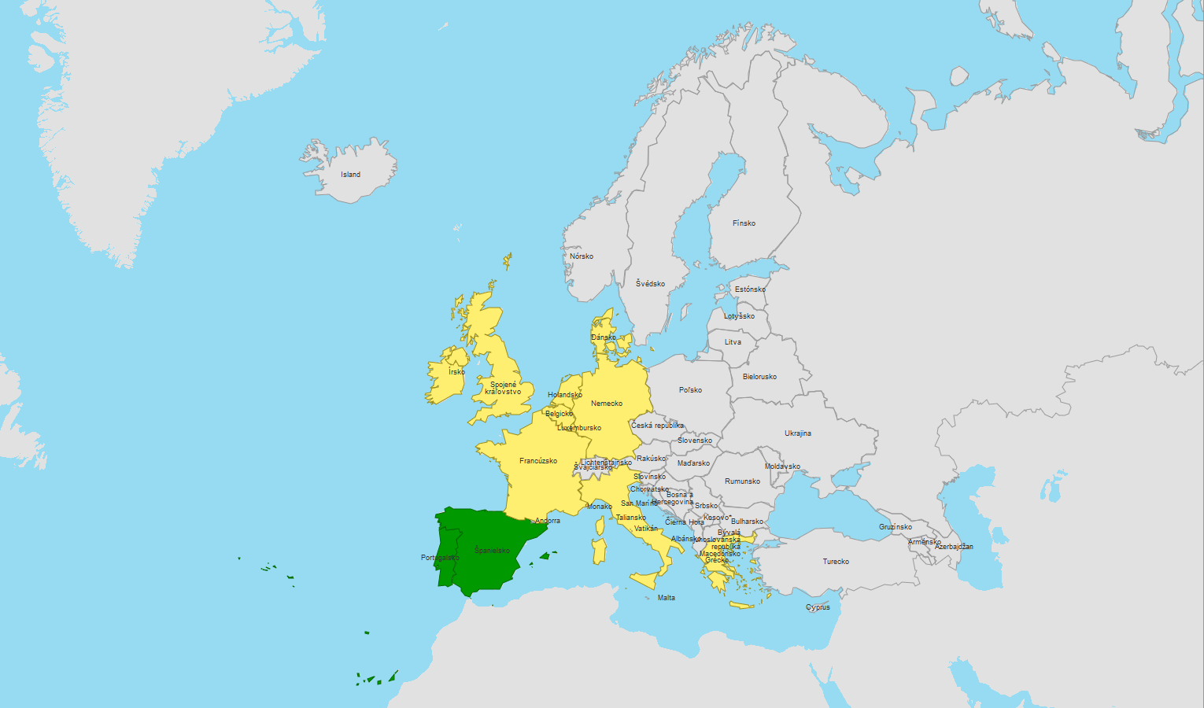
Európska únia (1986)

Slide 16
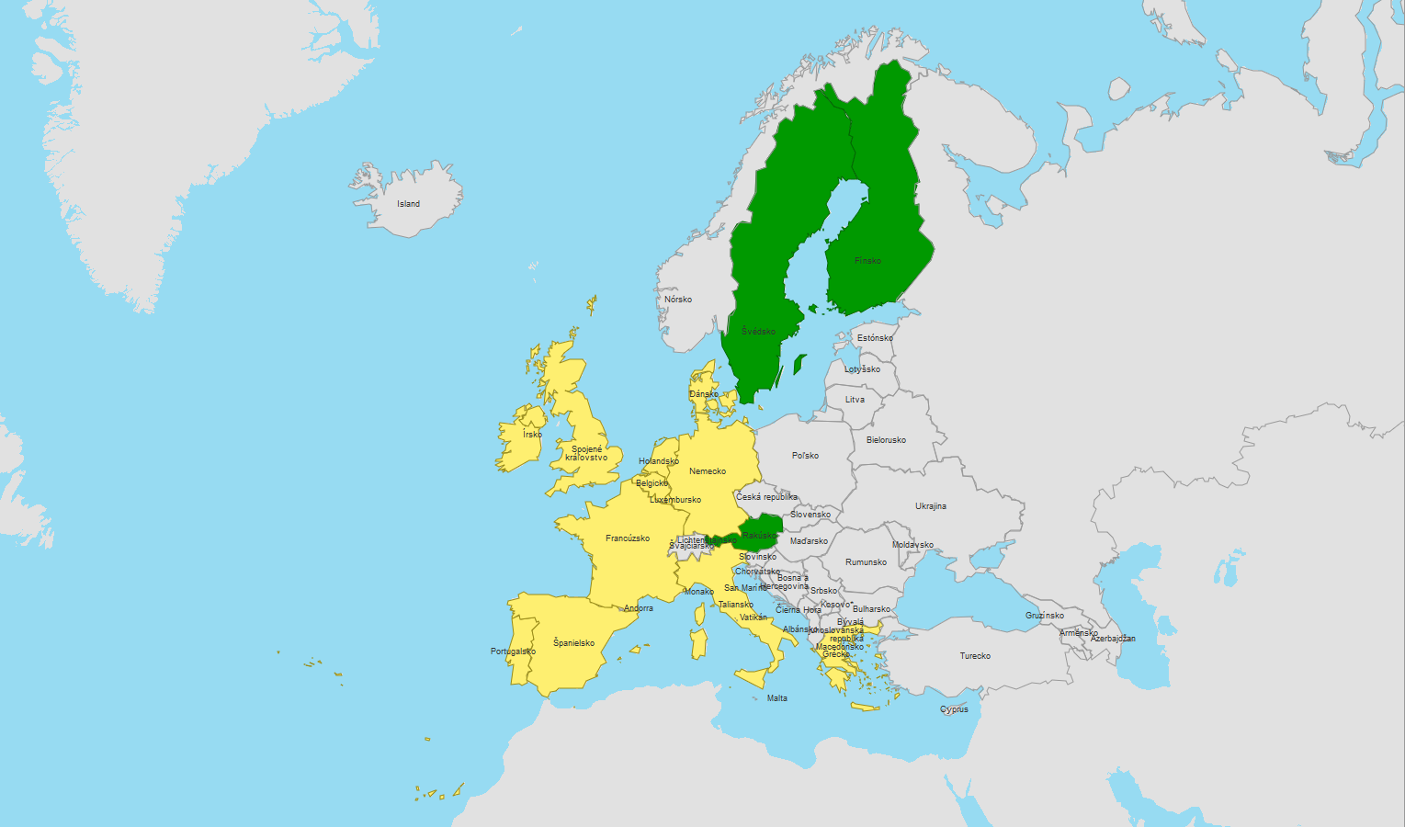
Európska únia (1995)

Slide 17
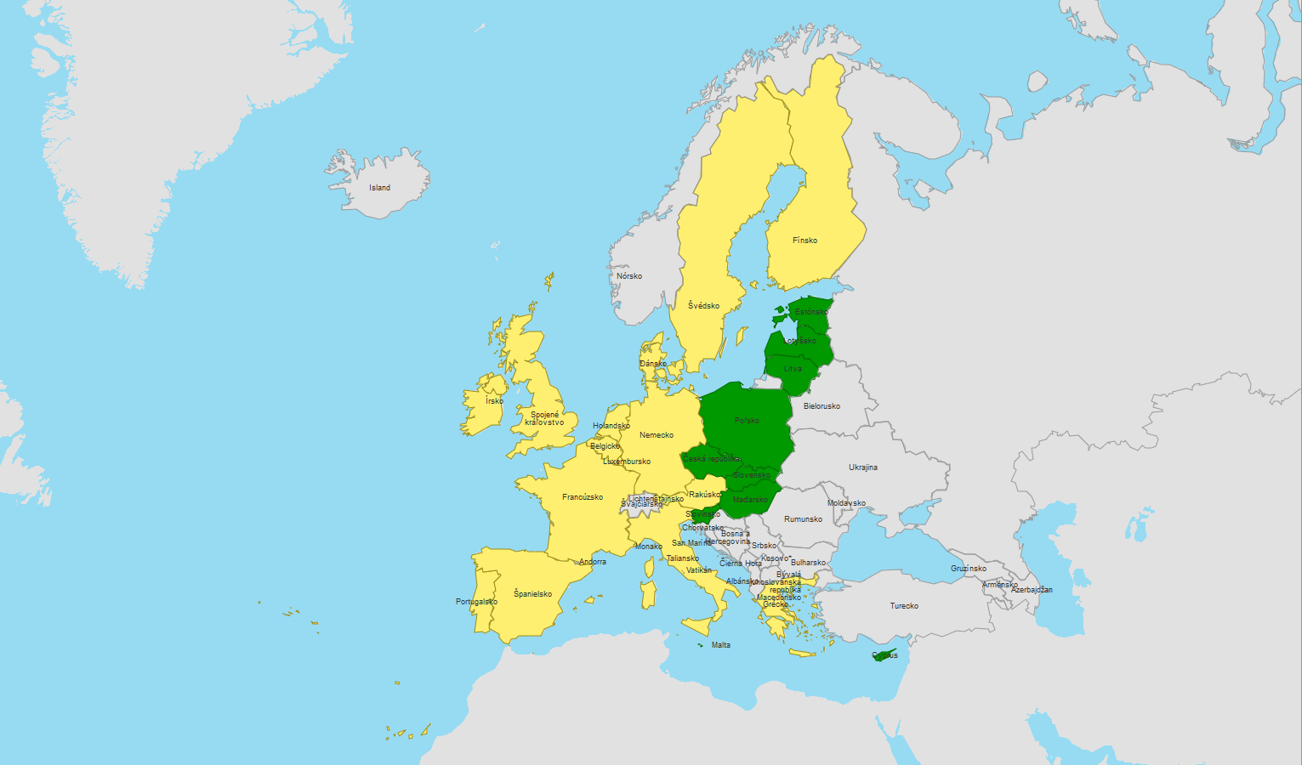
Európska únia (2004)

Slide 18
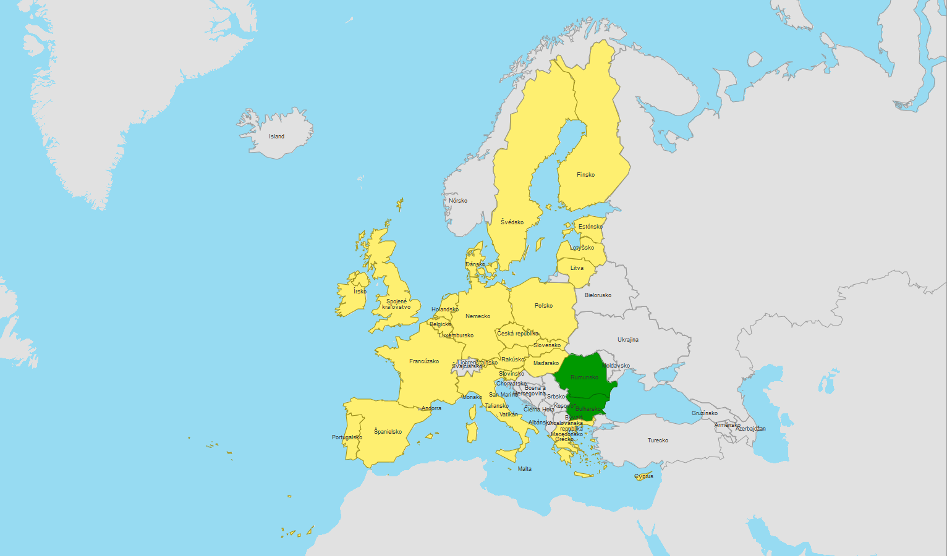
Európska únia (2007)

Slide 19
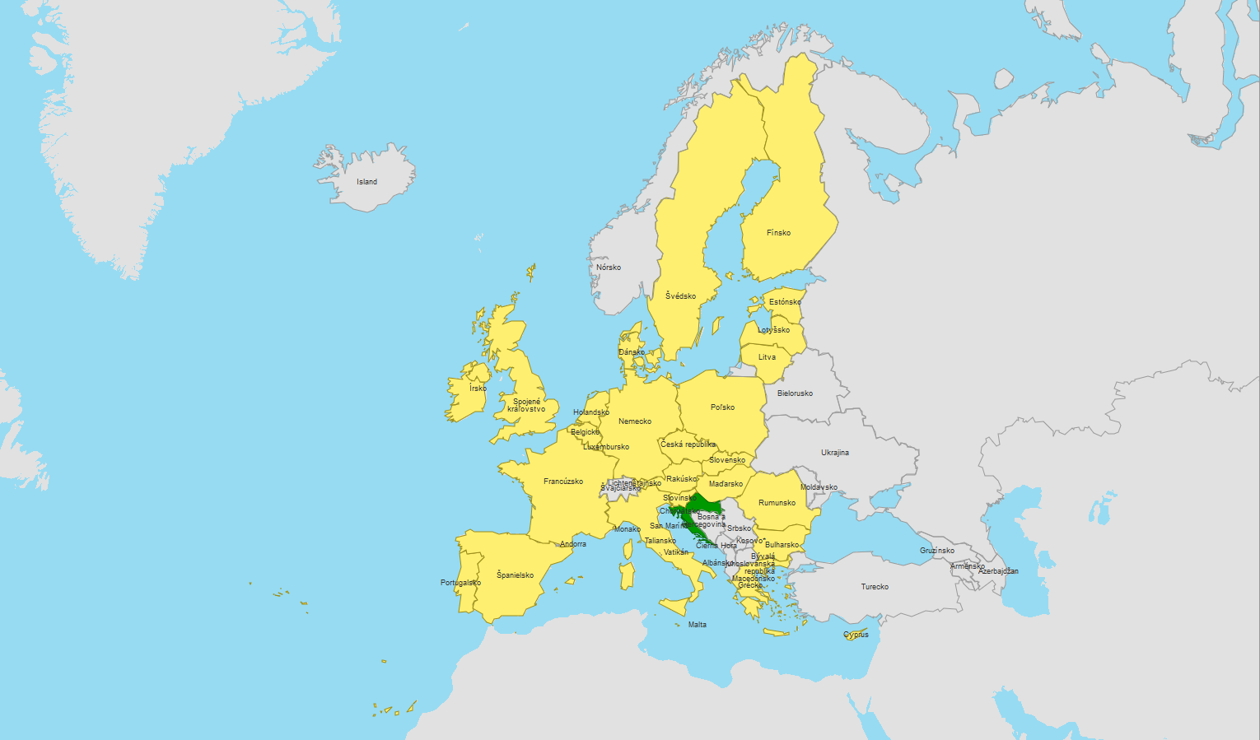
Európska únia (2013)

Slide 20
Symboly EÚ
Európska vlajka
  12 zlatých hviezd na modrom podklade
  hviezdy: ideály jednoty, solidarity a harmónie medzi ľuďmi
Európska hymna: Ludwig van Beethoven
  hudobný podklad pre verše Schillerovej Ódy na radosť
Deň Európy: 9. máj
  oslava mieru a jednoty Európy (deň otvorených dverí v inštitúciách)
Motto Európy: „Zjednotení v rozmanitosti!

Slide 21


Vlajka EÚ
je taktiež symbolom jednoty Európy a európskej identity v širšom zmysle
počet hviezd nesúvisí s počtom členských štátov, kruh však vyjadruje jednotu všetkých členských štátov
„Na pozadí modrej oblohy západného sveta hviezdy symbolizujú národy Európy vo forme kruhu, symbolu jednoty. Počet hviezd je bezo zmeny dvanásť; číslica dvanásť znamená dokonalosť a úplnosť. Modrá farba symbolizuje slobodu štátov.“

Slide 22
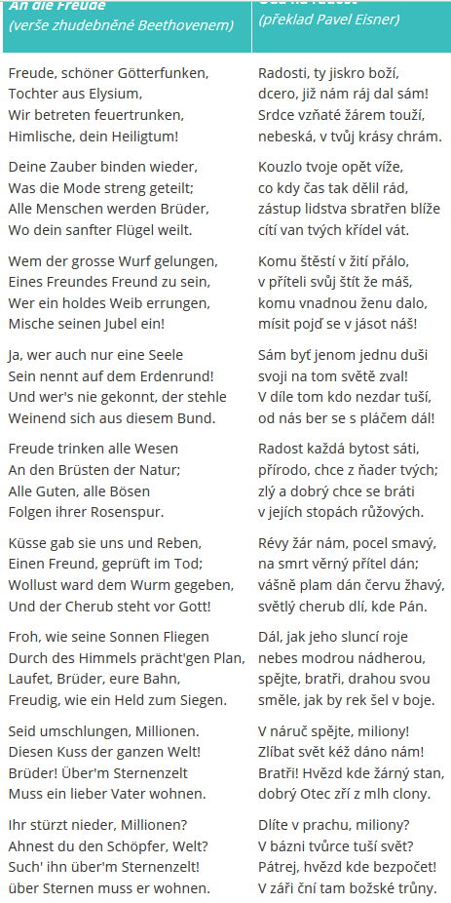
Hymna EÚ
melódia pochádza z 9. symfónie d mol, ktorú
skomponoval Ludwig van Beethoven ako hudobný
podklad pre verše Schillerovej „Ódy na radosť“
symbolizuje Európu v širšom zmysle
1985: predsedovia vlád a hlavy členských
štátov EÚ schválili prijatie skladby za oficiálnu hymnu
Európskej únie
bez textu, iba hudba
vyjadruje v jazyku hudby ideály slobody, mieru
https://www.youtube.com/watch?v=1-T4_ylNnOY

Slide 23
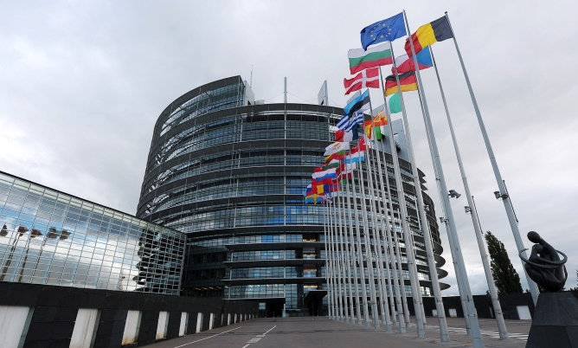
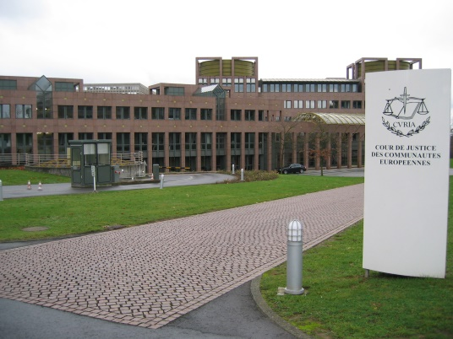
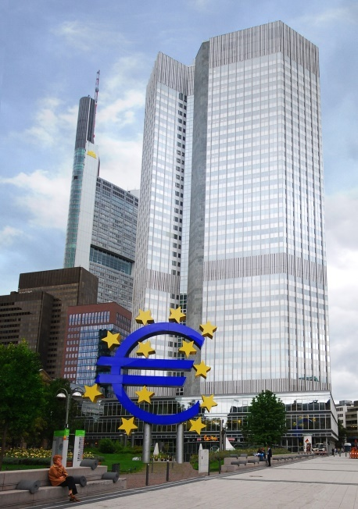
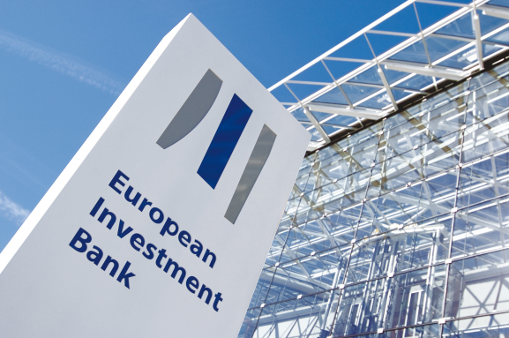
Inštitúcie EÚ
Európsky parlament
Európska rada
Rada Európskej únie
Európska komisia
Súdny dvor Európskej únie
Európska centrálna banka
Európska investičná banka
Výbor regiónov
Európsky ombudsman
... a ďalšie
Európsky parlament
Súdny dvor Európskej únie
Európska investičná banka
Európska centrálna banka

Slide 24
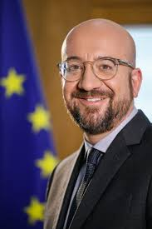
Európska rada
úloha: vymedzuje všeobecné politické smerovanie a priority EÚ
  stanovuje spoločnú zahraničnú a bezpečnostnú politiku EÚ
členovia: hlavy štátov alebo predsedovia vlád krajín EÚ
stretáva sa 4x ročne na summitoch
predseda: Charles Michel
  funkčné obdobie: december 2019 – máj 2022
  zastupuje EÚ navonok
sídlo: Brusel
Charles Michel

Slide 25
Európsky parlament
úloha: priamo volený orgán EÚ s legislatívnou, kontrolnou a rozpočtovou zodpovednosťou
  rozhoduje o medzinárodných dohodách, o rozširovaní EÚ
  kontroluje inštitúcie EÚ
  rokuje o menovej politike s Európskou centrálnou bankou
  zostavuje rozpočet EÚ
členovia: 751 poslancov Európskeho parlamentu
sídlo: Štrasburg, Brusel, Luxemburg
Európsky parlament

Slide 26
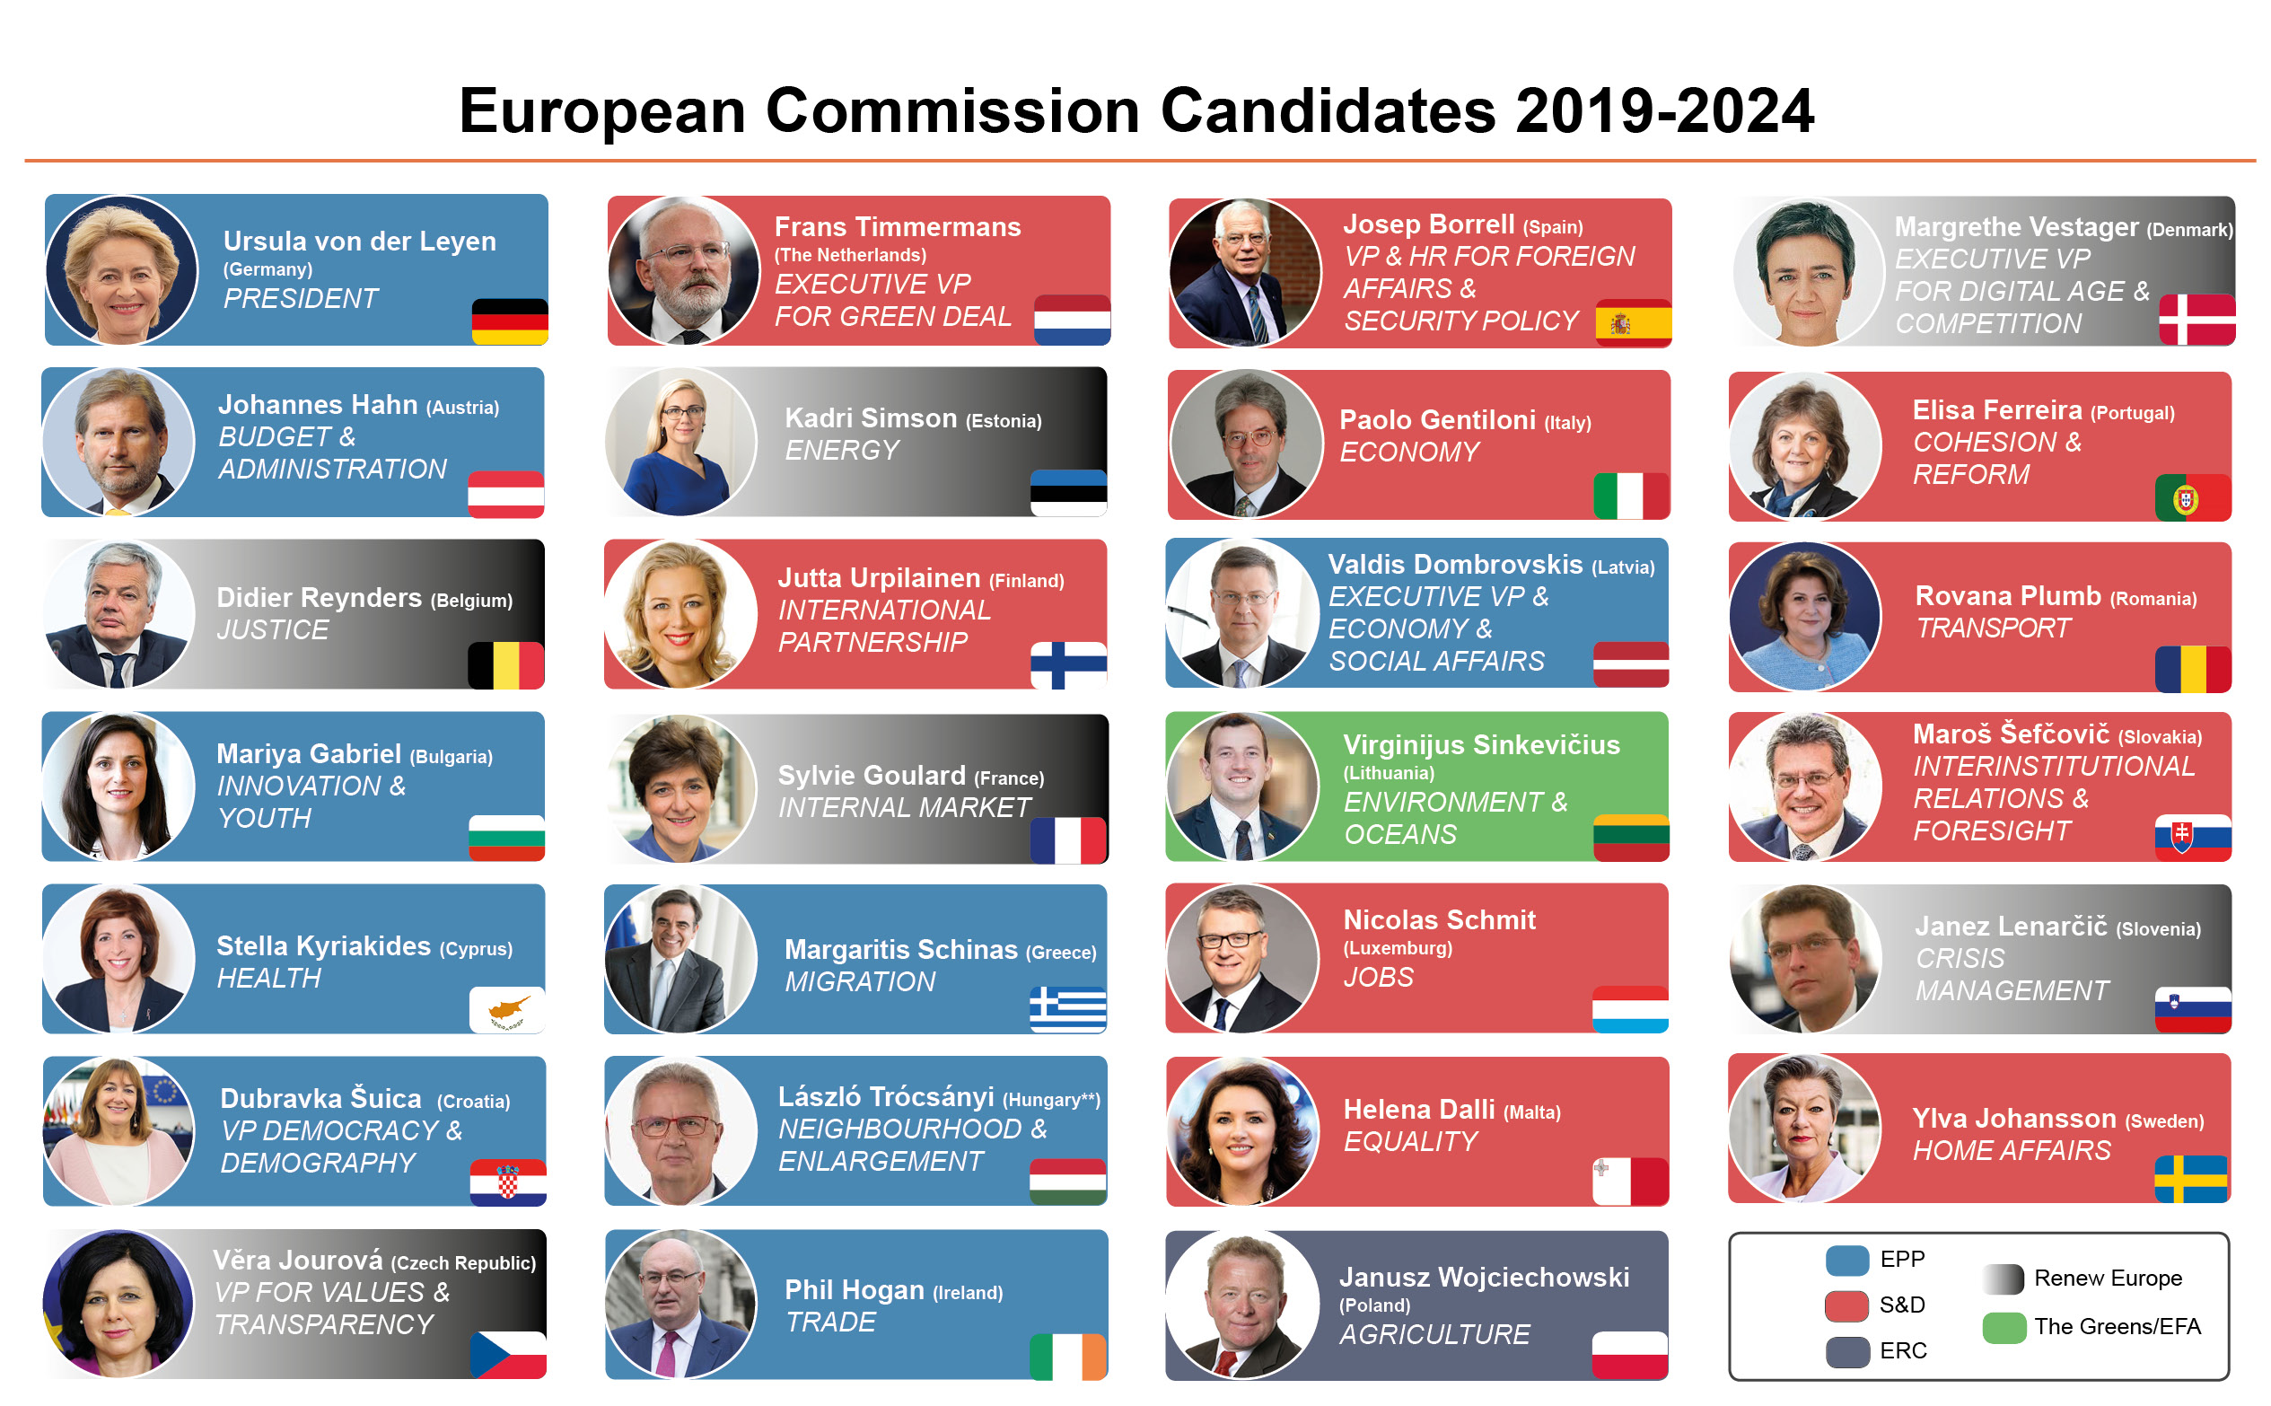
Európska komisia
úloha: podporuje záujmy EÚ prostredníctvom presadzovania právnych predpisov
členovia: komisári
  1 z každej krajiny EÚ
  SR: Maroš Šefčovič
sídlo: Brusel

Slide 27
Úradné jazyky
24 úradných jazykov
angličtina holandčina portugalčina
bulharčina írčina rumunčina
čeština litovčina slovenčina
dánčina lotyština slovinčina
estónčina maďarčina španielčina
fínčina maltčina švédčina
francúzština nemčina taliančina
gréčtina poľština chorvátčina

Slide 28
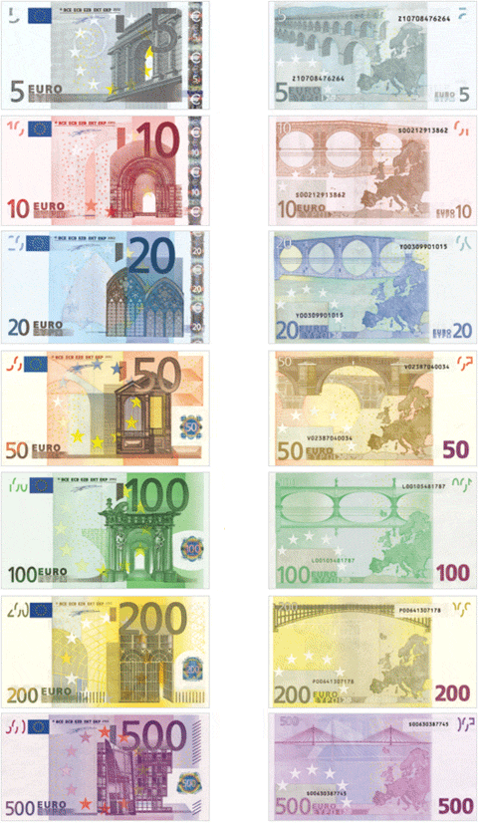
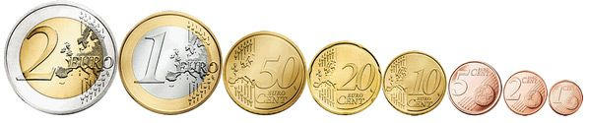
Euro = „spoločná“ mena
oficiálna mena v 19 z 28 členských štátov EÚ
bankovky a mince sú v obehu od 1. 1. 2002
SR: od 1. 1. 2009
eurozóna: štáty, ktoré sú súčasťou EÚ používajúce menu euro

Slide 29
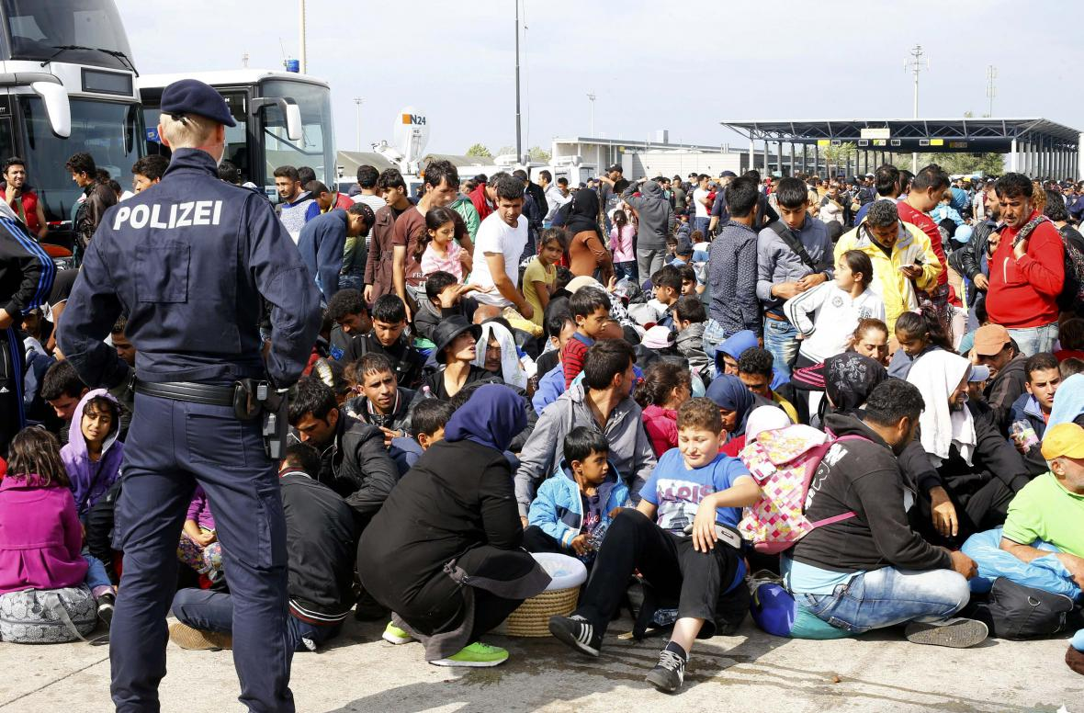

Problémy EÚ
migranti
dodržiavanie pravidiel tvorby rozpočtov (Grécko, Portugalsko)
rozdiely medzi členmi EÚ
  projekty financované EÚ
reforma dôchodkových systémov
  zmena veku odchodu do dôchodku
podpora vzdelávania

Slide 30

Zdroje
Oficiálna webová stránka Európskej únie
http://europa.eu/index_sk.htm
https://europa.eu/european-union/about-eu/presidents_sk
https://ec.europa.eu/commission/commissioners/2019-2024_sk
https://www.slovensko.sk/sk/agendy/agenda/_zakladne-informacie-o-eu-co-j
https://sk.wikipedia.org/wiki/%C4%8Clenovia_Eur%C3%B3pskej_%C3%BAnie#B%C3%BDval%C3%AD_%C4%8Dlenovia
https://hrot.info/manipulacie/2583-aky-je-vyznam-europskej-vlajky-je-jej-symbolika-krestanska
https://sk.wikipedia.org/wiki/Charles_Michel
https://sk.wikipedia.org/wiki/Eur%C3%B3pska_%C3%BAnia

Slide 31

Autori: Sarah Šuleková a tím žiakov Erasmus+ na Gymnáziu Ľudovíta Štúra vo Zvolene.
Tento projekt bol financovaný s podporou Európskej Komisie v rámci programu Erasmus+ multilaterálne školské partnerstvá.
Táto prezentácia reprezentuje výlučne názor autorov a Komisia a ani národná agentúra nezodpovedajú za akékoľvek použitie informácií obsiahnutých v tejto príručke.

Slide 32

Ďakujem za pozornosť!

